Slide 1
기본 세팅
<!-- 도움되는 콘솔 경고를 포함한 개발 버전 --> <script src="https://cdn.jsdelivr.net/npm/vue/dist/vue.js"></script>
혹은
<!-- 상용버전, 속도와 용량이 최적화됨. --> <script src="https://cdn.jsdelivr.net/npm/vue"></script>
개발자 도구 사이트
https://jsbin.com/sucifafawu/edit?html,js,output

Slide 2
기본 세팅
설치
// vue-cli 전역 설치, 권한에러시 sudo 추가 npm install -g vue-cli
프로젝트 생성
// vue init <template-name> <project-name> vue init webpack my-project
? Project name my-project
? Project description A Vue.js project
? Author jybaek
? Vue build standalone
? Install vue-router? Yes
? Use ESLint to lint your code? Yes
? Pick an ESLint preset Standard
? Set up unit tests No
? Setup e2e tests with Nightwatch? Yes
? Should we run `npm install` for you after the project has been created? (recommended) npm
vue-cli · Generated "my-project".
실행
cd my-project
npm run dev
command에 출력된 localhost:port번호 로 웹페이지 호출

Slide 3
선언적 렌더링
- Html
<div id="app"> {{ message }} </div>
Script
var app = new Vue({ el: '#app', data: { message: '안녕하세요 Vue!' } })
Result
안녕하세요 Vue!

Slide 4
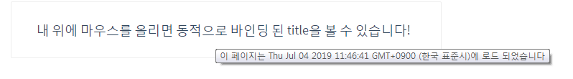
엘리먼트 속성 바인딩
- Html
<div id="app-2"> <span v-bind:title="message"> 내 위에 잠시 마우스를 올리면 동적으로 바인딩 된 title을 볼 수 있습니다! </span> </div>
Script
var app2 = new Vue({ el: '#app-2', data: { message: '이 페이지는 ' + new Date() + ' 에 로드 되었습니다' } })
Result

Slide 5
조건문
- Html
<div id="app-3"> <p v-if="seen">이제 나를 볼 수 있어요</p> </div>
Script
var app3 = new Vue({ el: '#app-3', data: { seen: true } })
Result
seen : true => 이제 나를 볼 수 있어요
seen : false => 공백

Slide 6
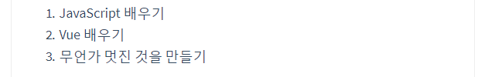
반복문
- Html
<div id="app-4"> <ol> <li v-for="todo in todos"> {{ todo.text }} </li> </ol> </div>
Script
var app4 = new Vue({ el: '#app-4', data: { todos: [ { text: 'JavaScript 배우기' }, { text: 'Vue 배우기' }, { text: '무언가 멋진 것을 만들기' } ] } })
Result

Slide 7
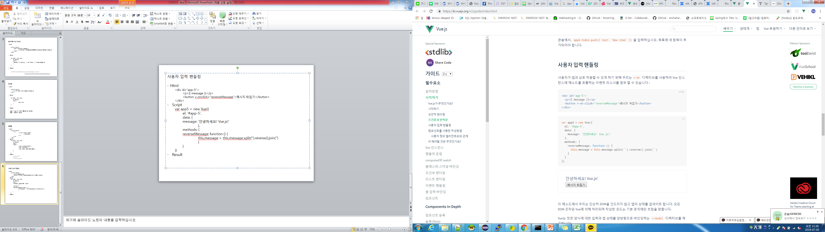
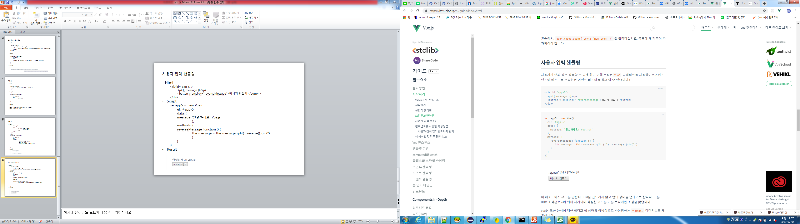
사용자 입력 핸들링
- Html
<div id="app-5"> <p>{{ message }}</p> <button v-on:click="reverseMessage">메시지 뒤집기</button> </div>
Script
var app5 = new Vue({ el: '#app-5', data: { message: '안녕하세요! Vue.js!' }, methods: { reverseMessage: function () { this.message = this.message.split('').reverse().join('') } } })
Result

Slide 8
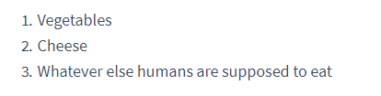
컴포넌트를 사용한 작성방법
- Html
<div id="app-7"> <ol> <todo-item v-for="item in groceryList" v-bind:todo="item" v-bind:key="item.id"> </todo-item> </ol> </div>
Script
Vue.component('todo-item', { props: ['todo'], template: '<li>{{ todo.text }}</li>' }) var app7 = new Vue({ el: '#app-7', data: { groceryList: [ { id: 0, text: 'Vegetables' }, { id: 1, text: 'Cheese' }, { id: 2, text: 'Whatever else humans are supposed to eat' } ] } })
Result

Slide 9
속성과 메소드
- Html
<div id ="app">{{a}}</div>
Script
// 데이터 객체
var data = { a: 1 }
// Vue인스턴스에 데이터 객체를 추가합니다.
var vm = new Vue({
el: '#app',
data: data
})
vm.a = 3
console.log(vm.a)
console.log(data.a)
Result
vm.a 값을 변경할 시 data.a 도 같이 영향을 받음

Slide 10
속성과 메소드 1
- Html
<div id ="app">{{a}}</div>
Script
// 데이터 객체
var data = { a: 1 }
// Vue인스턴스에 데이터 객체를 추가합니다.
var vm = new Vue({
el: '#app',
data: data
})
vm.a = 3
console.log(vm.a)
console.log(data.a)
Result
vm.a 값을 변경할 시 data.a 도 같이 영향을 받음

Slide 11
속성과 메소드 2
- Html
<div id ="app">{{foo}}
<button v-on:click="foo = 'baz'">Change it</button>
</div>
Script
var obj = {
foo: 'bar'
}
Object.freeze(obj)
new Vue({
el: '#app',
data: obj
})
Result
Object.freeze(obj)로 값의 변경을 막을 수 있음

Slide 12
속성과 메소드 3
- Html
<div id ="example">{{a}}
<button v-on:click="a = 'baz'">Change it</button>
</div>
Script
var data = { a: 1 }
var vm = new Vue({
el: '#example',
data: data
})
vm.$data === data // => true
vm.$el === document.getElementById('example') // => true
// $watch 는 인스턴스 메소드 입니다.
vm.$watch('a', function (newVal, oldVal) {
// `vm.a`가 변경되면 호출 됩니다.
console.log("change")
})
Result
watch()로 값 변경 시 메소드호출

Slide 13
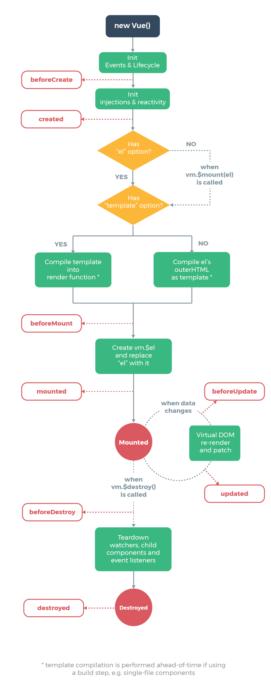
라이프 사이클

Slide 14
템플릿 문법 - 보간법
- Html
<div id ="example">
<span v-once>다시는 변경하지 않습니다: {{ msg }}</span>
</div>
Script
var data = { msg: "test" }
var vm = new Vue({
el: '#example',
data: data
})
vm.msg = "222"
Result
다시는 변경하지 않습니다: test

Slide 15
템플릿 문법 - 속성
Html
<div id ="example">
<div v-bind:id="dynamicId"> test </div>
</div>
Script
var data = { dynamicId:"testId"}
var vm = new Vue({
el: '#example',
data: data
})
Result
output -> test
html -> <div id="testId"> test </div>

Slide 16
템플릿 문법 – 디렉티브 - 전달인자
Html
<div id ="example">
<a v-bind:href=“url"> test </a>
<a v-on:click="doSomething"> test1</a>
</div>
Script
var data = { url:"testId"
,doSomething:"11"}
var vm = new Vue({
el: '#example',
data: data,
})
Result
test test1

Slide 17
템플릿 문법 – 디렉티브 - 약어
v-bind 약어
<!-- 전체 문법 --> <a v-bind:href="url"> ... </a> <!-- 약어 --> <a :href="url"> ... </a>
v-on 약어
<!-- 전체 문법 --> <a v-on:click="doSomething"> ... </a> <!-- 약어 --> <a @click="doSomething"> ... </a>

Slide 18
computed와 watch – computed 기본예제
Html
<div id="example"> <p>원본 메시지: "{{ message }}"</p> <p>역순으로 표시한 메시지: "{{ reversedMessage }}"</p> </div>
Script
var vm = new Vue({ el: '#example', data: { message: '안녕하세요' }, computed: { // 계산된 getter reversedMessage: function () { // `this` 는 vm 인스턴스를 가리킵니다. return this.message.split('').reverse().join('') } } })
Result
원본 메시지: "안녕하세요"
역순으로 표시한 메시지: "요세하녕안"

Slide 19
computed와 watch – computed 속성의 캐싱 vs 메소드
Html
<div id="example"> <p>뒤집힌 메시지: "{{ now }}"</p> </div>
Script
- Methods -
var vm = new Vue({ el: '#example', data: { message: '안녕하세요' }, methods: { now: function () { return Date.now() } } })
Result
Methods로 호출한 now는 호출마다 값이 변경되지만 computed로 호출한now는 첫 값에서 변하지 않은 값으로 호출된다.
- Computed -
var vm = new Vue({ el: '#example', data: { message: '안녕하세요' }, computed: { now: function () { return Date.now() } } })

Slide 20
computed와 watch – watch 속성 1
Html
<div id="watch-example"> <p> yes/no 질문을 물어보세요: <input v-model="question"> </p> <p>{{ answer }}</p> </div>

Slide 21
computed와 watch – watch 속성 2
Script
var watchExampleVM = new Vue({ el: '#watch-example', data: { question: '', answer: '질문을 하기 전까지는 대답할 수 없습니다.' }, watch: { // 질문이 변경될 때 마다 이 기능이 실행됩니다. question: function (newQuestion) { this.answer = '입력을 기다리는 중...' this.getAnswer() } }, methods: { // _.debounce는 lodash가 제공하는 기능으로 // 특히 시간이 많이 소요되는 작업을 실행할 수 있는 빈도를 제한합니다. // 이 경우, 우리는 yesno.wtf/api 에 액세스 하는 빈도를 제한하고, // 사용자가 ajax요청을 하기 전에 타이핑을 완전히 마칠 때까지 기다리길 바랍니다. // _.debounce 함수(또는 이와 유사한 _.throttle)에 대한 // 자세한 내용을 보려면 https://lodash.com/docs#debounce 를 방문하세요. getAnswer: _.debounce( function () { if (this.question.indexOf('?') === -1) { this.answer = '질문에는 일반적으로 물음표가 포함 됩니다. ;-)' return }

Slide 22
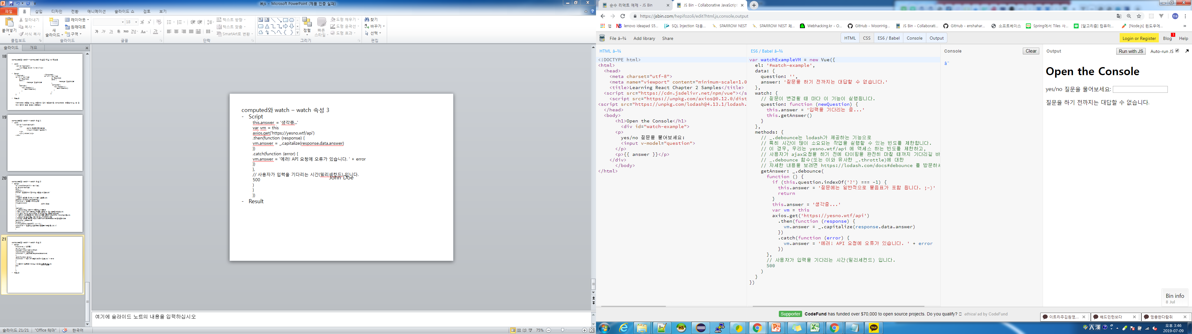


computed와 watch – watch 속성 3
Script
this.answer = '생각중...' var vm = this axios.get('https://yesno.wtf/api') .then(function (response) { vm.answer = _.capitalize(response.data.answer) }) .catch(function (error) { vm.answer = '에러! API 요청에 오류가 있습니다. ' + error }) }, // 사용자가 입력을 기다리는 시간(밀리세컨드) 입니다. 500 ) } })
Result

Slide 23
HTML 클래스 바인딩 1
Html
<div id="example">
<div class="static"
v-bind:class="{ active: isActive, 'text-danger': hasError }">
testClass
</div>
</div>
Script
var vm = new Vue({
el:"#example"
,data : {isActive: true,
hasError: false}
})
Result
<div class="static active">
testClass
</div>

Slide 24
HTML 클래스 바인딩 2
Html
<div id="example">
<div class="static"
v-bind:class="{ active: isActive, 'text-danger': hasError }">
testClass
</div>
</div>
Script
var vm = new Vue({
el:"#example"
,data : {isActive: true,
hasError: false}
})
Result
<div class="static active">
testClass
</div>

Slide 25
인라인 스타일 바인딩 1
Html
<div id="example">
<div v-bind:style="{ color: activeColor, fontSize: fontSize + 'px' }"> test123 </div>
</div>
Script
var vm = new Vue({
el:"#example"
,data : {activeColor: 'red', fontSize: 30
}
})
Result
<div style="color: red; font-size: 30px;">test123</div>

Slide 26
인라인 스타일 바인딩 2 – 간결한 표기
Html
<div id="example">
<div v-bind:style="styleObject"> test123 </div>
</div>
Script
var vm = new Vue({
el:"#example"
,data : {styleObject: { color: 'red', fontSize: ‘30px' }
}
})
Result
<div style="color: red; font-size: 30px;">test123</div>

Slide 27
인라인 스타일 바인딩 3 – 배열 구문
Html
<div id="example">
<div v-bind:style="[baseStyles, overridingStyles]">test123</div>
</div>
Script
var vm = new Vue({
el:"#example"
,data : {baseStyles: {
color: 'red',
fontSize: '30px'
},
overridingStyles: {
width: '20%'
}
}
})
Result
<div style="color: red; font-size: 30px; width: 20%;">test123</div>

Slide 28
조건부 렌더링 – v-if
Html
<h1 v-if="ok">Yes</h1> <h1 v-else>No</h1>
Script
var vm = new Vue({
el:"#example"
,data : {ok:"1“ or null}
})
Result
ok : 1 -> Yes
ok : null -> No

Slide 29
조건부 렌더링 – 조건부 그룹만들기
Html
<template v-if="ok"> <h1>Title</h1> <p>Paragraph 1</p> <p>Paragraph 2</p> </template>
Script
var vm = new Vue({
el:"#example"
,data : {ok:"1“ or null}
})
Result
ok : 1 -> <h1>Title</h1>
<p>Paragraph 1</p>
<p>Paragraph 2</p>
ok : null -> 공백

Slide 30
조건부 렌더링 – v-else-if
Html
<div v-if="type === 'A'"> A </div> <div v-else-if="type === 'B'"> B </div> <div v-else-if="type === 'C'"> C </div> <div v-else> Not A/B/C </div>
Script
var vm = new Vue({
el:"#example"
,data : {type: "A“ or ”B” or ”C” or ””}
})
Result
type : “A” -> A
type : “B” -> B
type : “C” -> C
type : “” -> Not A/B/C

Slide 31
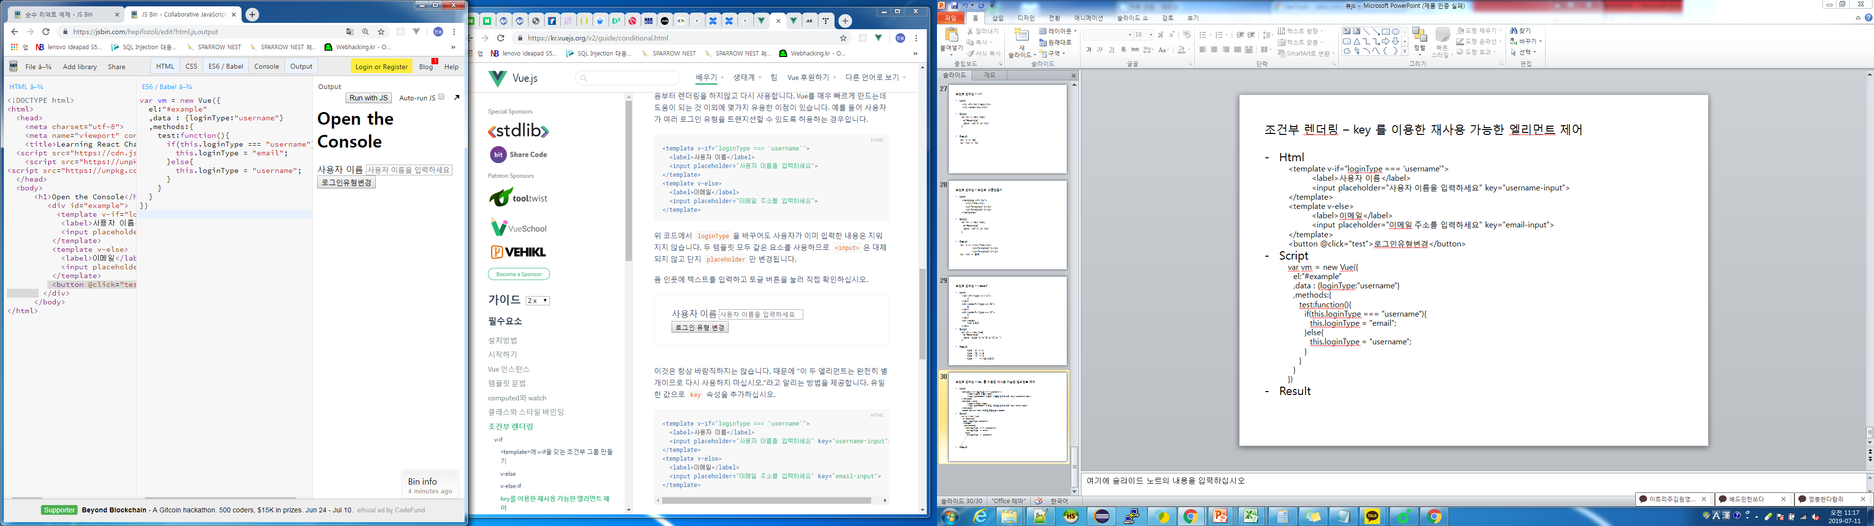
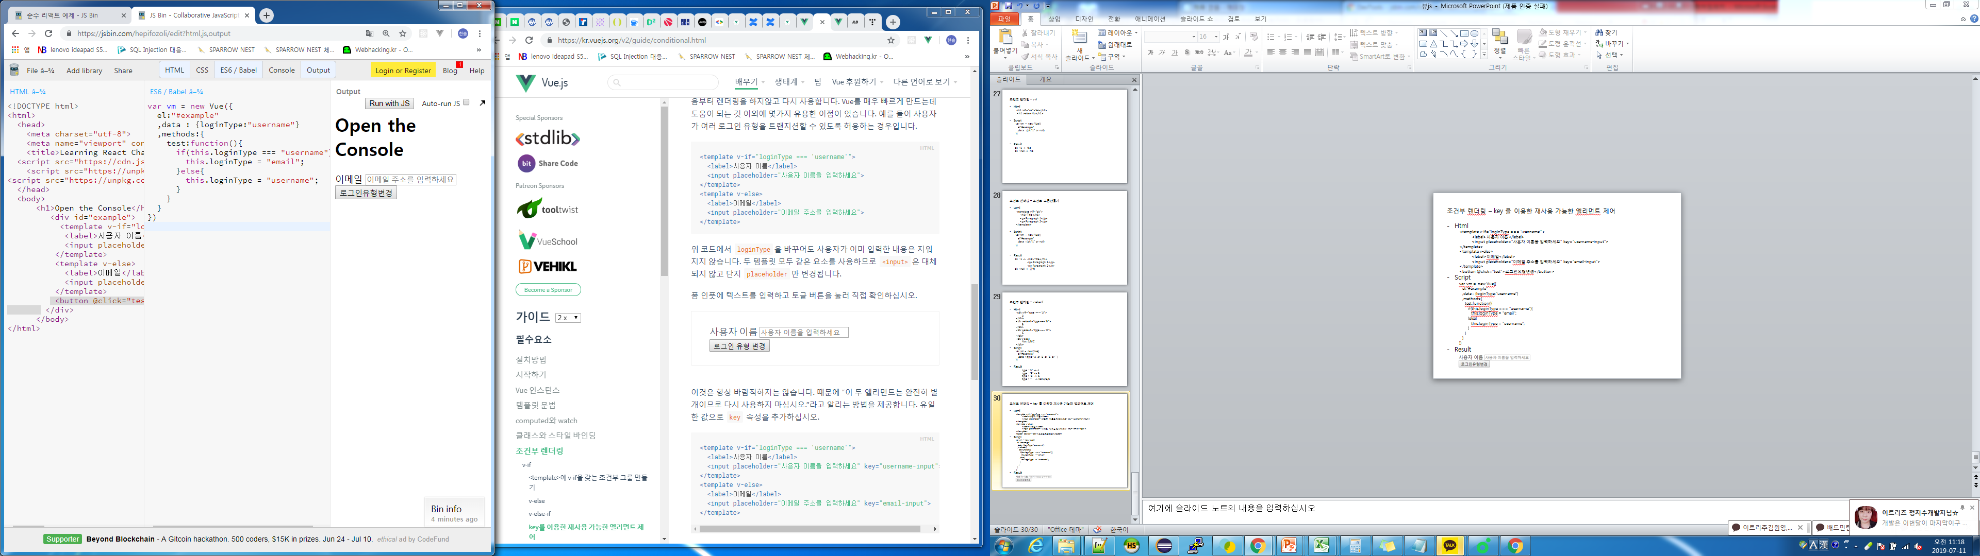
조건부 렌더링 – key 를 이용한 재사용 가능한 엘리먼트 제어
Html
<template v-if="loginType === 'username'"> <label>사용자 이름</label> <input placeholder="사용자 이름을 입력하세요" key="username-input"> </template> <template v-else> <label>이메일</label> <input placeholder="이메일 주소를 입력하세요" key="email-input"> </template>
<button @click="test">로그인유형변경</button>
Script
var vm = new Vue({
el:"#example"
,data : {loginType:"username"}
,methods:{
test:function(){
if(this.loginType === "username"){
this.loginType = "email";
}else{
this.loginType = "username";
}
}
}
})
Result

Slide 32
조건부 렌더링 – v-show
Html
<h1 v-show="ok">안녕하세요!</h1>
Script
var vm = new Vue({
el:"#example"
,data : {ok:"1“ or null }
})
Result
ok : “1” -> <h1>안녕하세요!</h1>
ok : null -> <h1 style="display: none;">안녕하세요!</h1>

Slide 33
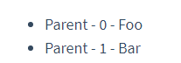
리스트 렌더링 – v-for
Html
<ul id="example-2"> <li v-for="(item, index) in items"> {{ parentMessage }} - {{ index }} - {{ item.message }} </li> </ul>
Script
var example2 = new Vue({ el: '#example-2', data: { parentMessage: 'Parent', items: [ { message: 'Foo' }, { message: 'Bar' } ] } })
Result

Slide 34
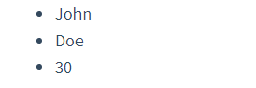
리스트 렌더링 – v-for 객체의 속성도 반복 가능
Html
<ul id="v-for-object" class="demo"> <li v-for="value in object"> {{ value }} </li> </ul>
Script
new Vue({ el: '#v-for-object', data: { object: { firstName: 'John', lastName: 'Doe', age: 30 } } })
Result

Slide 35
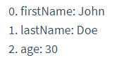
리스트 렌더링 – v-for 객체의 속성도 반복 가능
Html
<div v-for="(value, key, index) in object"> {{ index }}. {{ key }} : {{ value }} </div>
Script
new Vue({ el: '#v-for-object', data: { object: { firstName: 'John', lastName: 'Doe', age: 30 } } })
Result

Slide 36
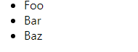
리스트 렌더링 – 배열 변이 감지 – 변이 메소드
- push(), pop(), shift(), unshift(), splice(), sort(), reverse()
Html
<div id="example">
<ul id="example1">
<li v-for="item in items">
{{ item.message }}
</li>
</ul>
</div>
Script
var example1 = new Vue({
el: '#example1',
data: {
items: [
{ message: 'Foo' },
{ message: 'Bar' }
]
}
})
example1.items.push({ message: 'Baz' })
Result

Slide 37
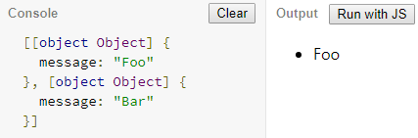
리스트 렌더링 – 배열 대체
Html
<ul id="example1">
<li v-for="item in items1">
{{ item.message }}
</li>
Script
var example1 = new Vue({
el: '#example1',
data: {
items: [
{ message: 'Foo' },
{ message: 'Bar' }
],items1: [
{ message: 'Foo' },
{ message: 'Bar' }
]
}
})
example1.items1 = example1.items.filter(function (item) {
return item.message.match(/Foo/)
})
console.log(example1.items)
Result

Slide 38
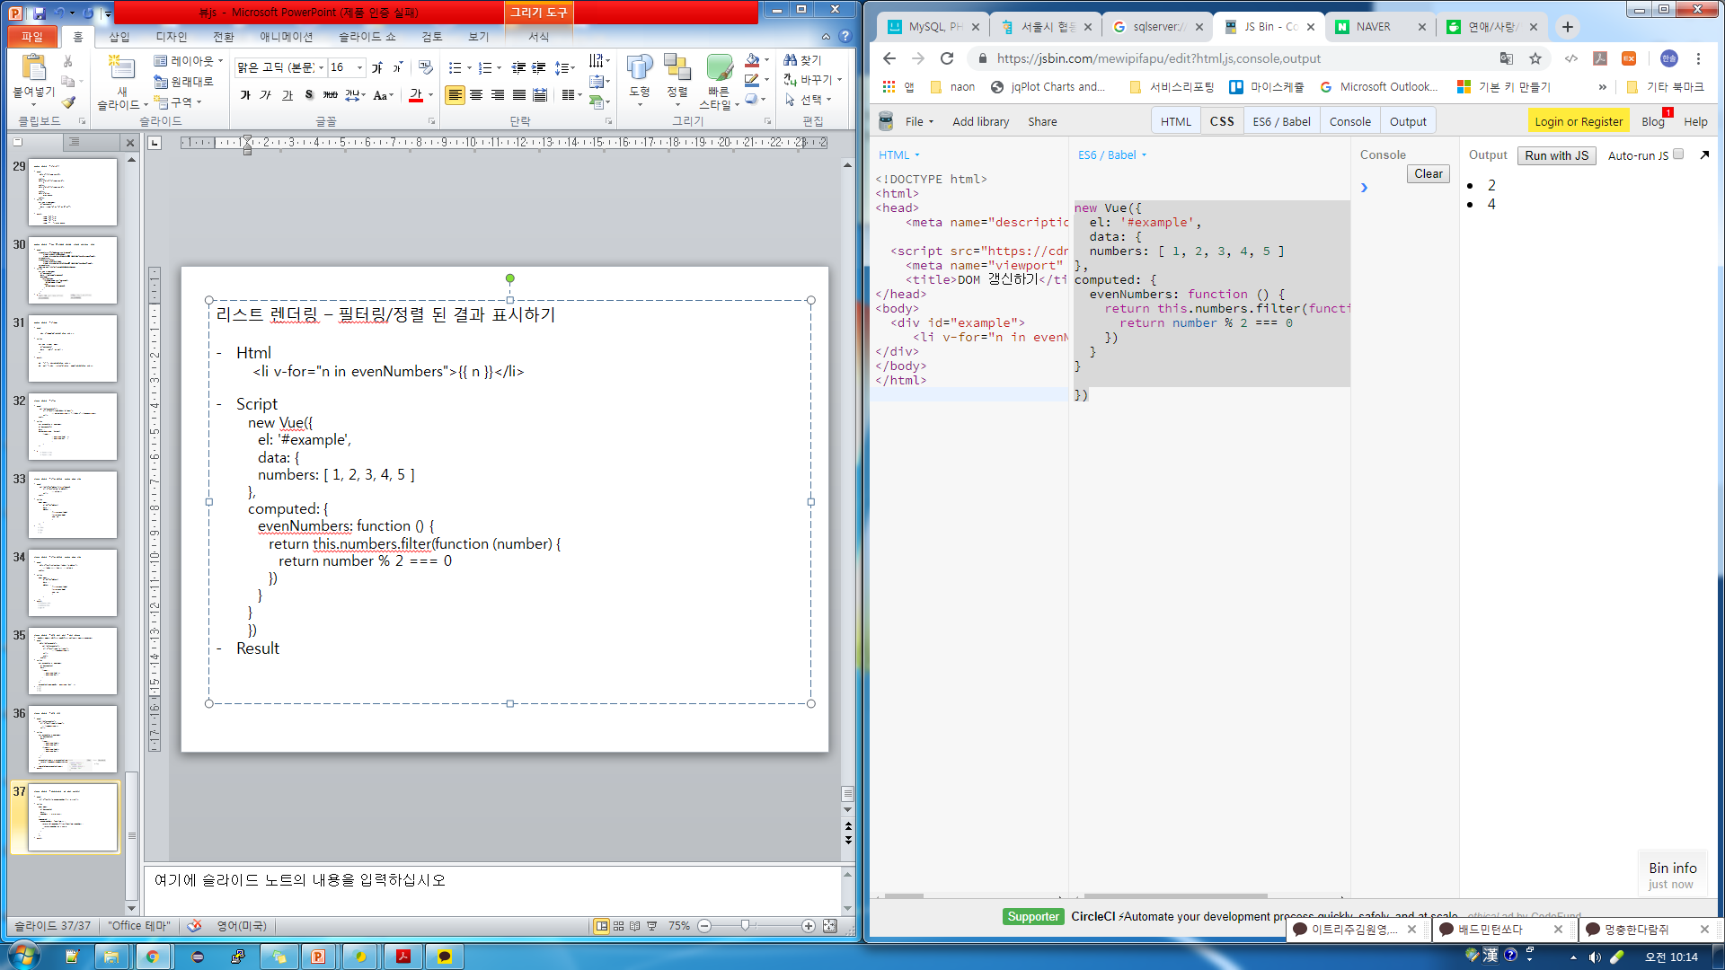
리스트 렌더링 – 필터링/정렬 된 결과 표시하기
Html
<li v-for="n in evenNumbers">{{ n }}</li>
Script
new Vue({
el: '#example',
data: {
numbers: [ 1, 2, 3, 4, 5 ]
},
computed: {
evenNumbers: function () {
return this.numbers.filter(function (number) {
return number % 2 === 0
})
}
}
})
Result

Slide 39
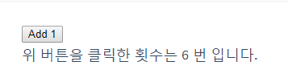
이벤트 핸들링 –
Html
<div id="example-1"> <button v-on:click="counter += 1">Add 1</button> <p>위 버튼을 클릭한 횟수는 {{ counter }} 번 입니다.</p> </div>
Script
var example1 = new Vue({ el: '#example-1', data: { counter: 0 } })
Result

Slide 40
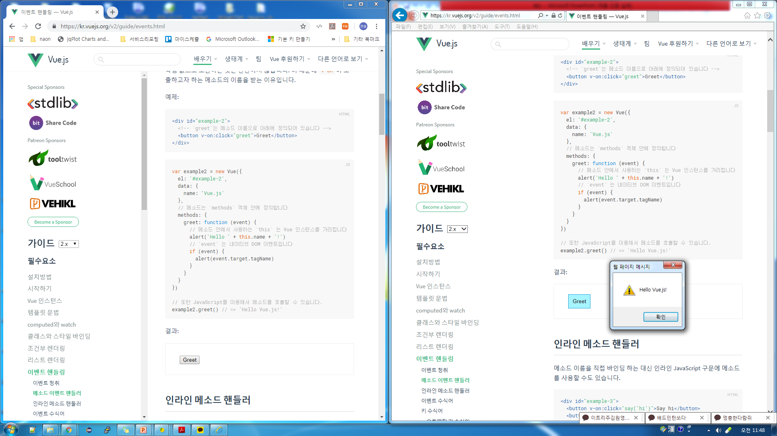
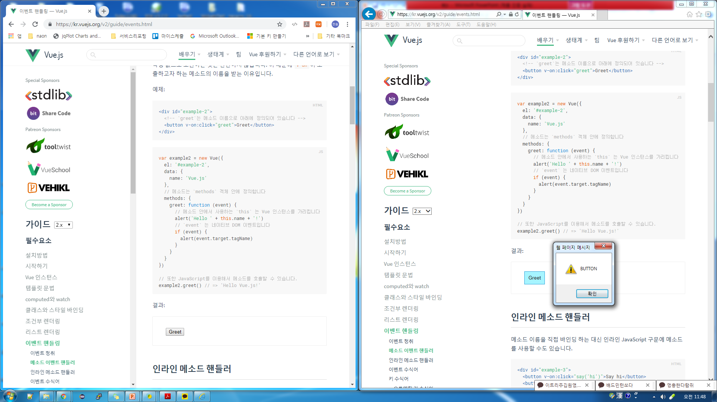
이벤트 핸들링 – 메소드 이벤트 핸들러
Html
<div id="example-2"> <!-- `greet`는 메소드 이름으로 아래에 정의되어 있습니다 --> <button v-on:click="greet">Greet</button> </div>
Script
var example2 = new Vue({ el: '#example-2', data: { name: 'Vue.js' }, // 메소드는 `methods` 객체 안에 정의합니다 methods: { greet: function (event) { // 메소드 안에서 사용하는 `this` 는 Vue 인스턴스를 가리킵니다 alert('Hello ' + this.name + '!') // `event` 는 네이티브 DOM 이벤트입니다 if (event) { alert(event.target.tagName) } } } })
Result

Slide 41
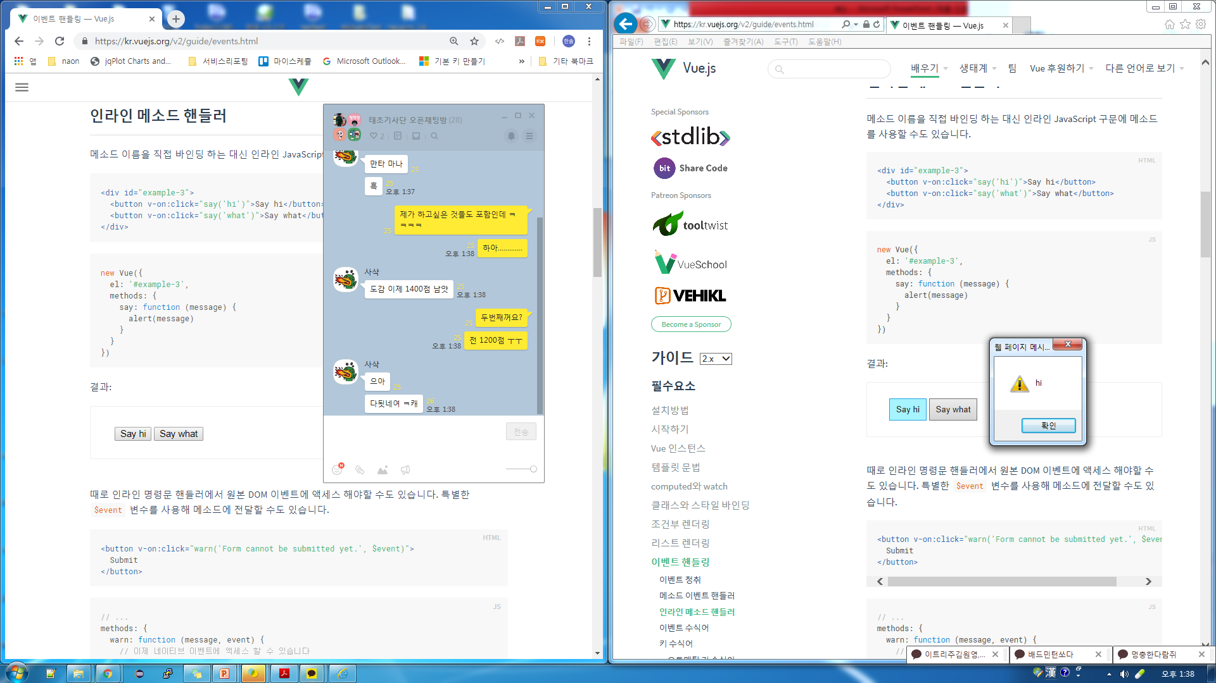
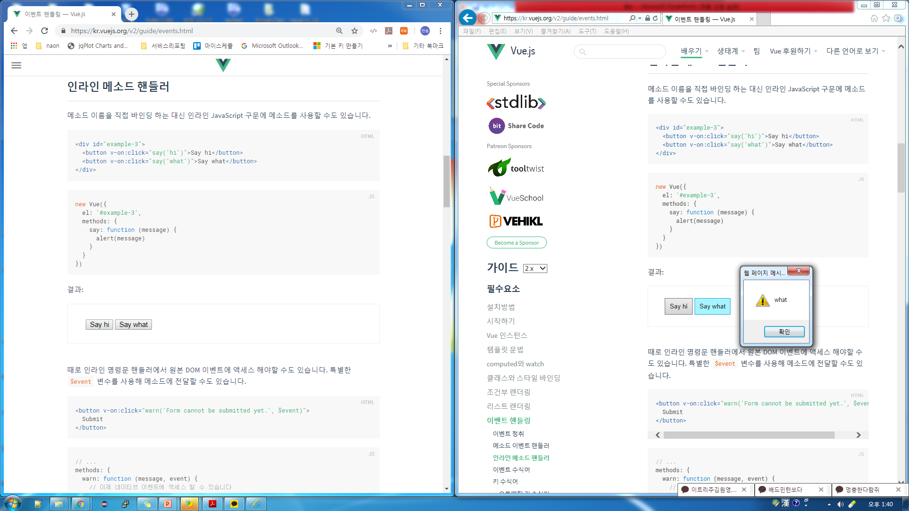
이벤트 핸들링 – 인라인 메소드 핸들러
Html
<div id="example-3"> <button v-on:click="say('hi')">Say hi</button> <button v-on:click="say('what')">Say what</button> </div>
Script
new Vue({ el: '#example-3', methods: { say: function (message) { alert(message) } } })
Result

Slide 42
이벤트 핸들링 –
Html
<div id="example-1"> <button v-on:click="counter += 1">Add 1</button> <p>위 버튼을 클릭한 횟수는 {{ counter }} 번 입니다.</p> </div>
Script
var example1 = new Vue({ el: '#example-1', data: { counter: 0 } })
Result

